Slide 1

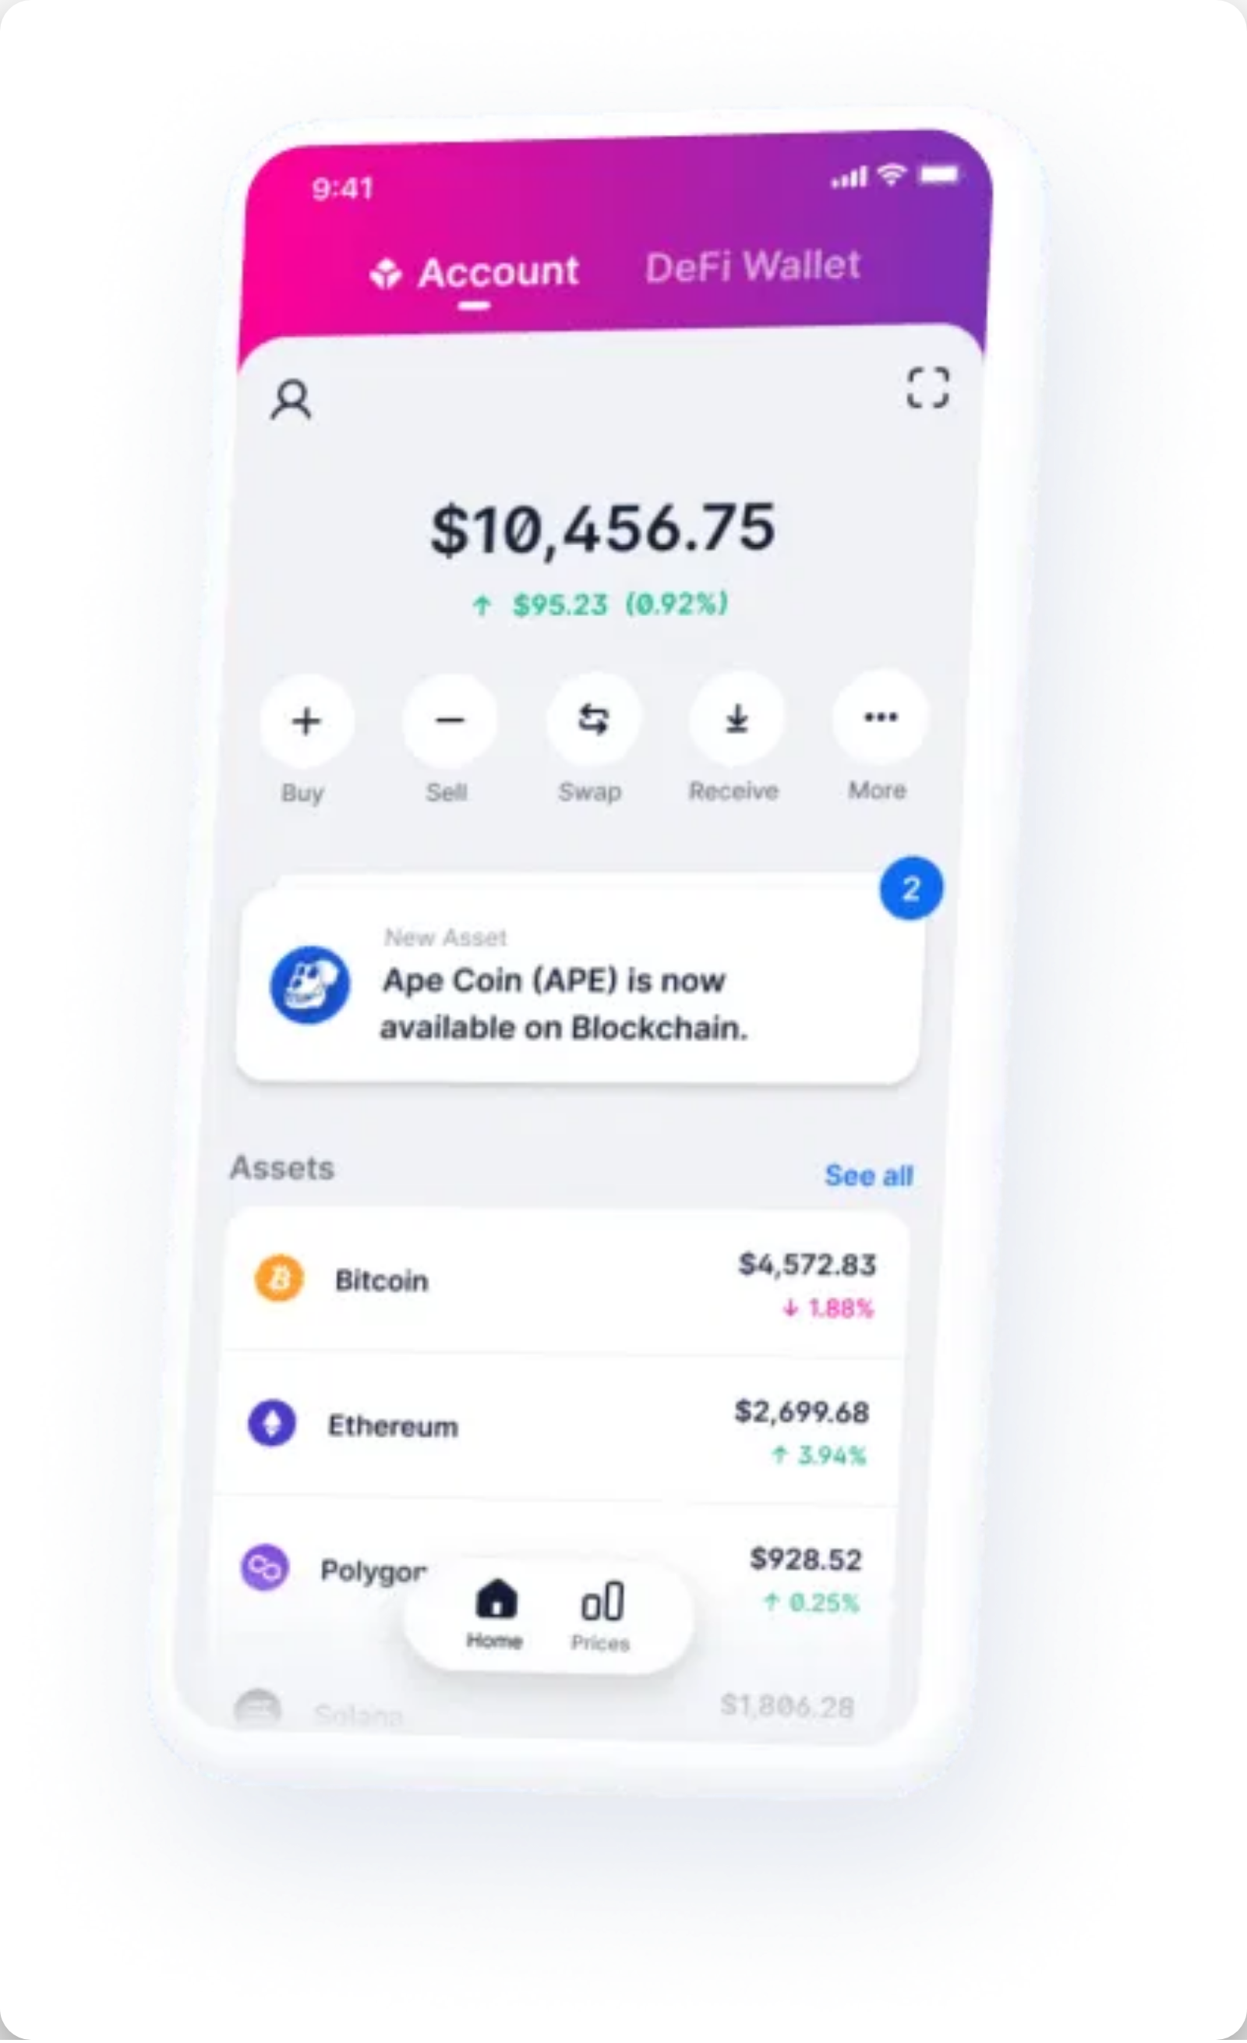
Relatório de Varredura de Saldos Blockchain
Visão Geral da Varredura
Este relatório apresenta os resultados da varredura de saldos em carteiras Bitcoin, utilizando múltiplas APIs blockchain para identificar endereços com saldo positivo.
Objetivos da Varredura:
Identificar carteiras com saldo positivo
Quantificar o valor total disponível
Priorizar carteiras para integração ao
FDR
Validar a viabilidade de consolidação de fundos
36
5
Endereços Verificados
Carteiras com Saldo
31.089,84
30,7s
BTC Encontrados
Tempo de Varredura
Slide 1/7 • Relatório de Varredura de Saldos Blockchain

Slide 2

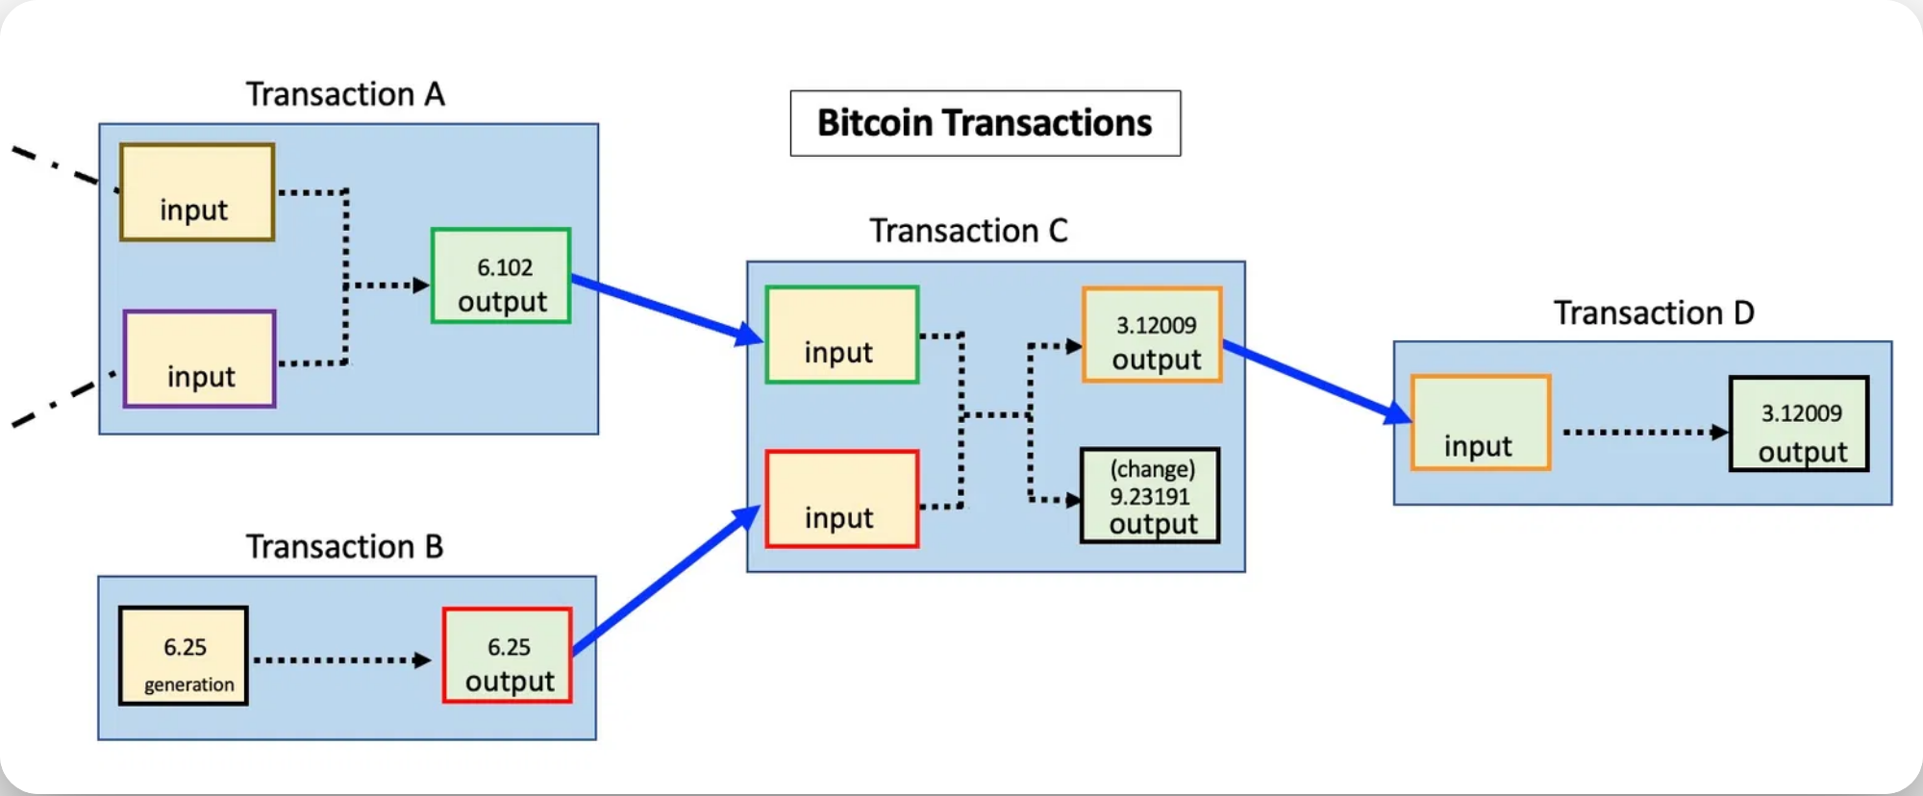



Metodologia e Ferramentas
Estratégias para Varredura Eficiente de Saldos
Sistema Multi-API
Utilização de múltiplas APIs blockchain com failover automático para contornar limites de taxa e garantir alta disponibilidade.
Processamento em Lotes
Varredura de endereços em lotes otimizados, com controle de taxa para evitar bloqueios de API.
Validação de Endereços
Verificação automática da validade dos endereços Bitcoin, com suporte a formatos Legacy, P2SH e SegWit (Bech32).
API
Rate Limit
Características
BlockCypher
3.0s
Dados detalhados, alta precisão
Blockchain.info
1.0s
Resposta rápida, formato simples
BlockStream
0.5s
API moderna, dados de chain
Slide 2/7 • Relatório de Varredura de Saldos Blockchain

Slide 3

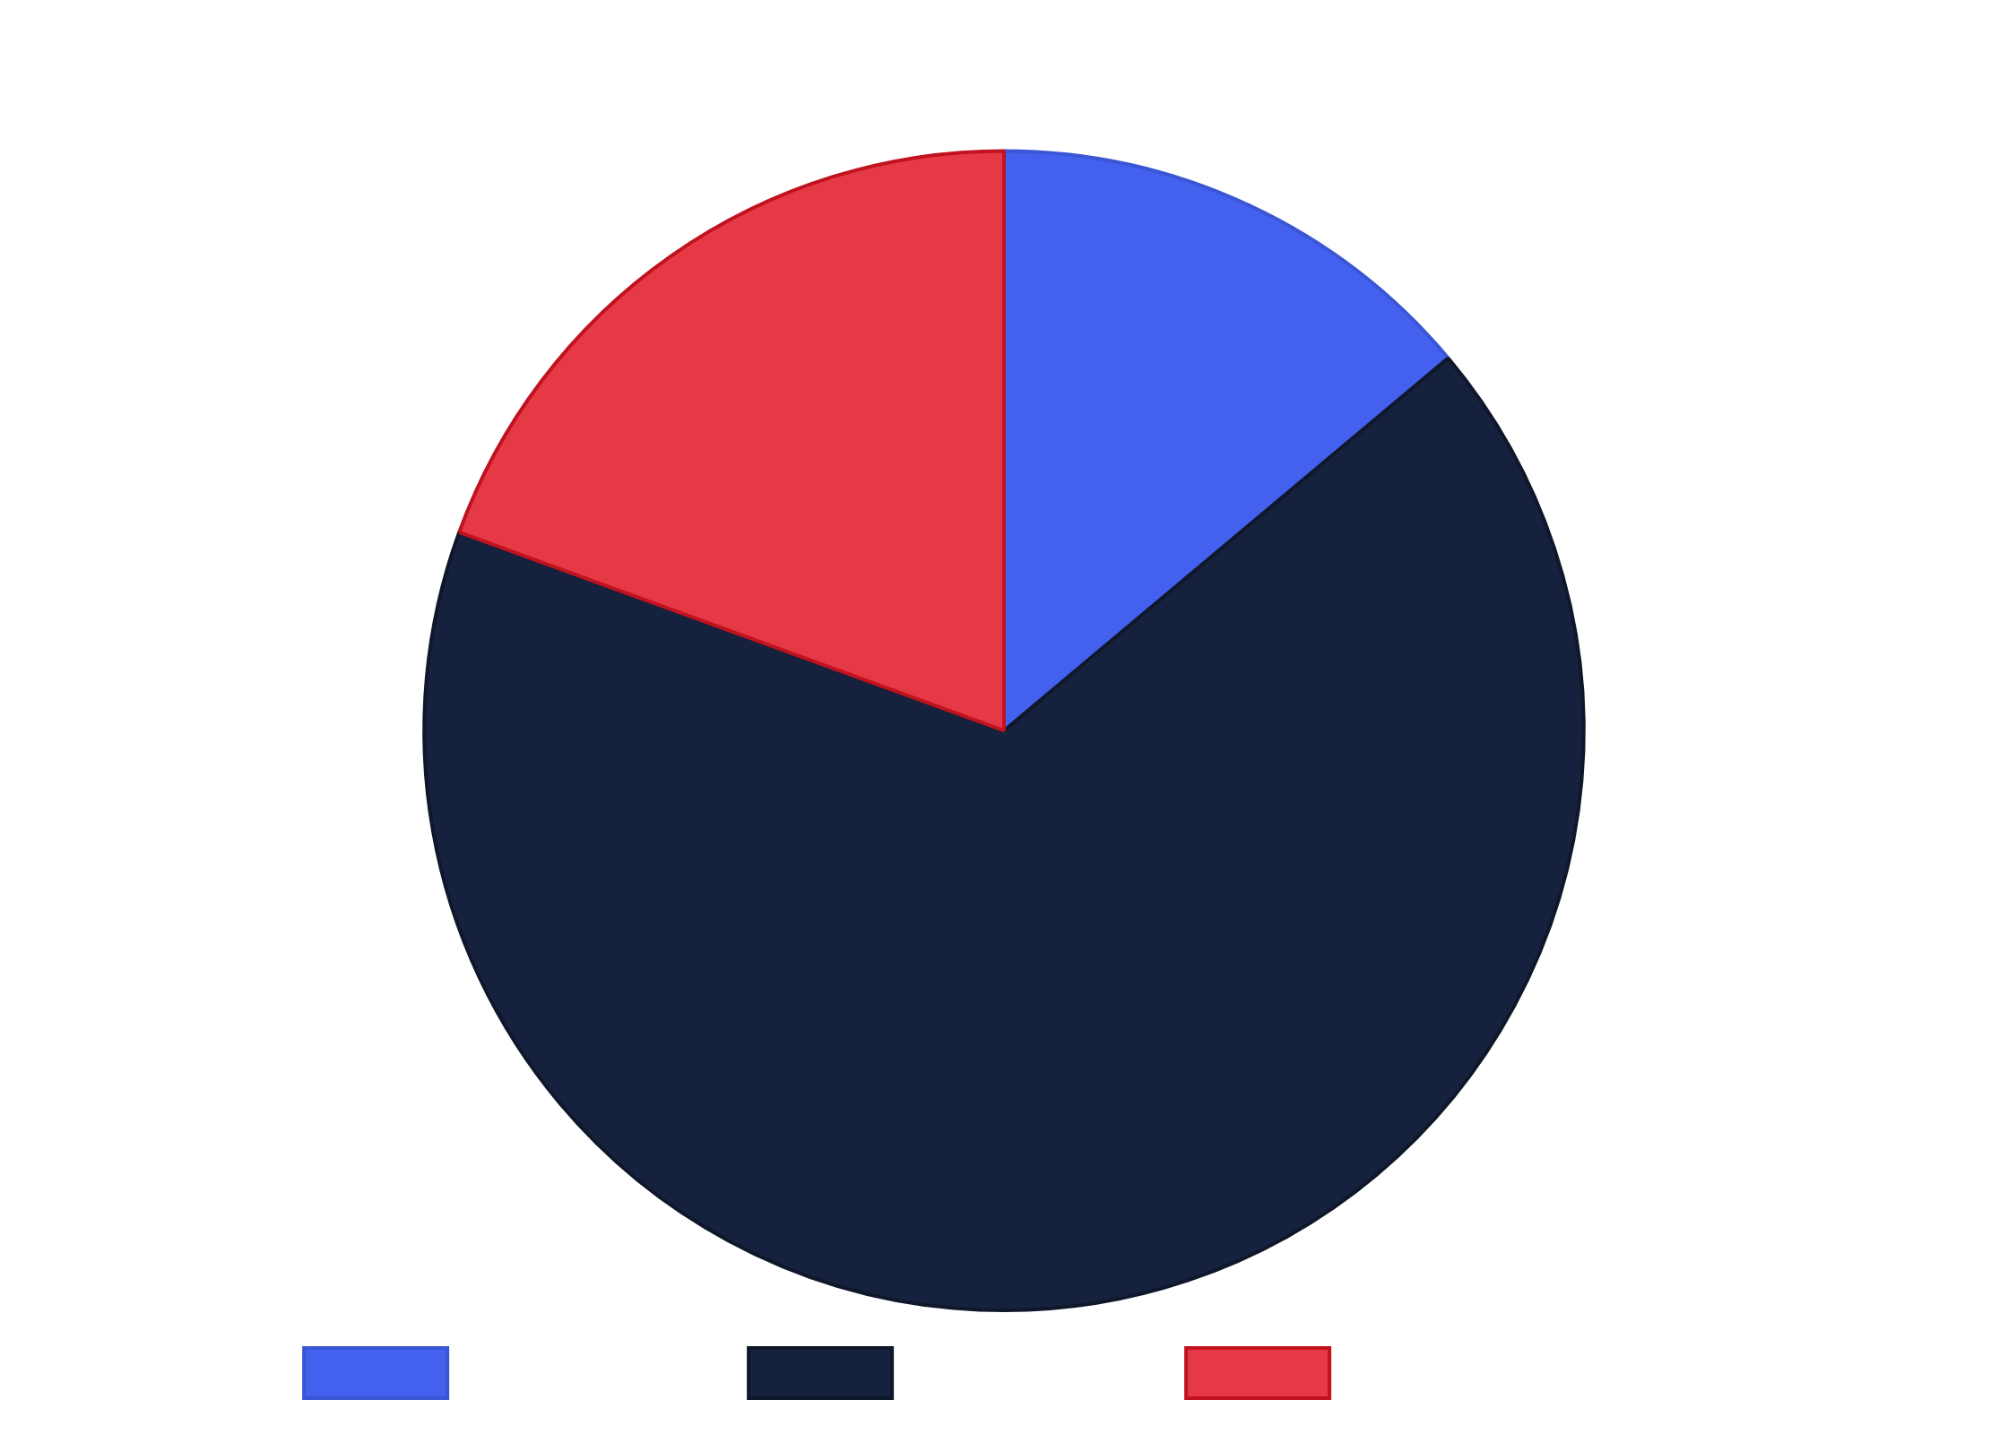





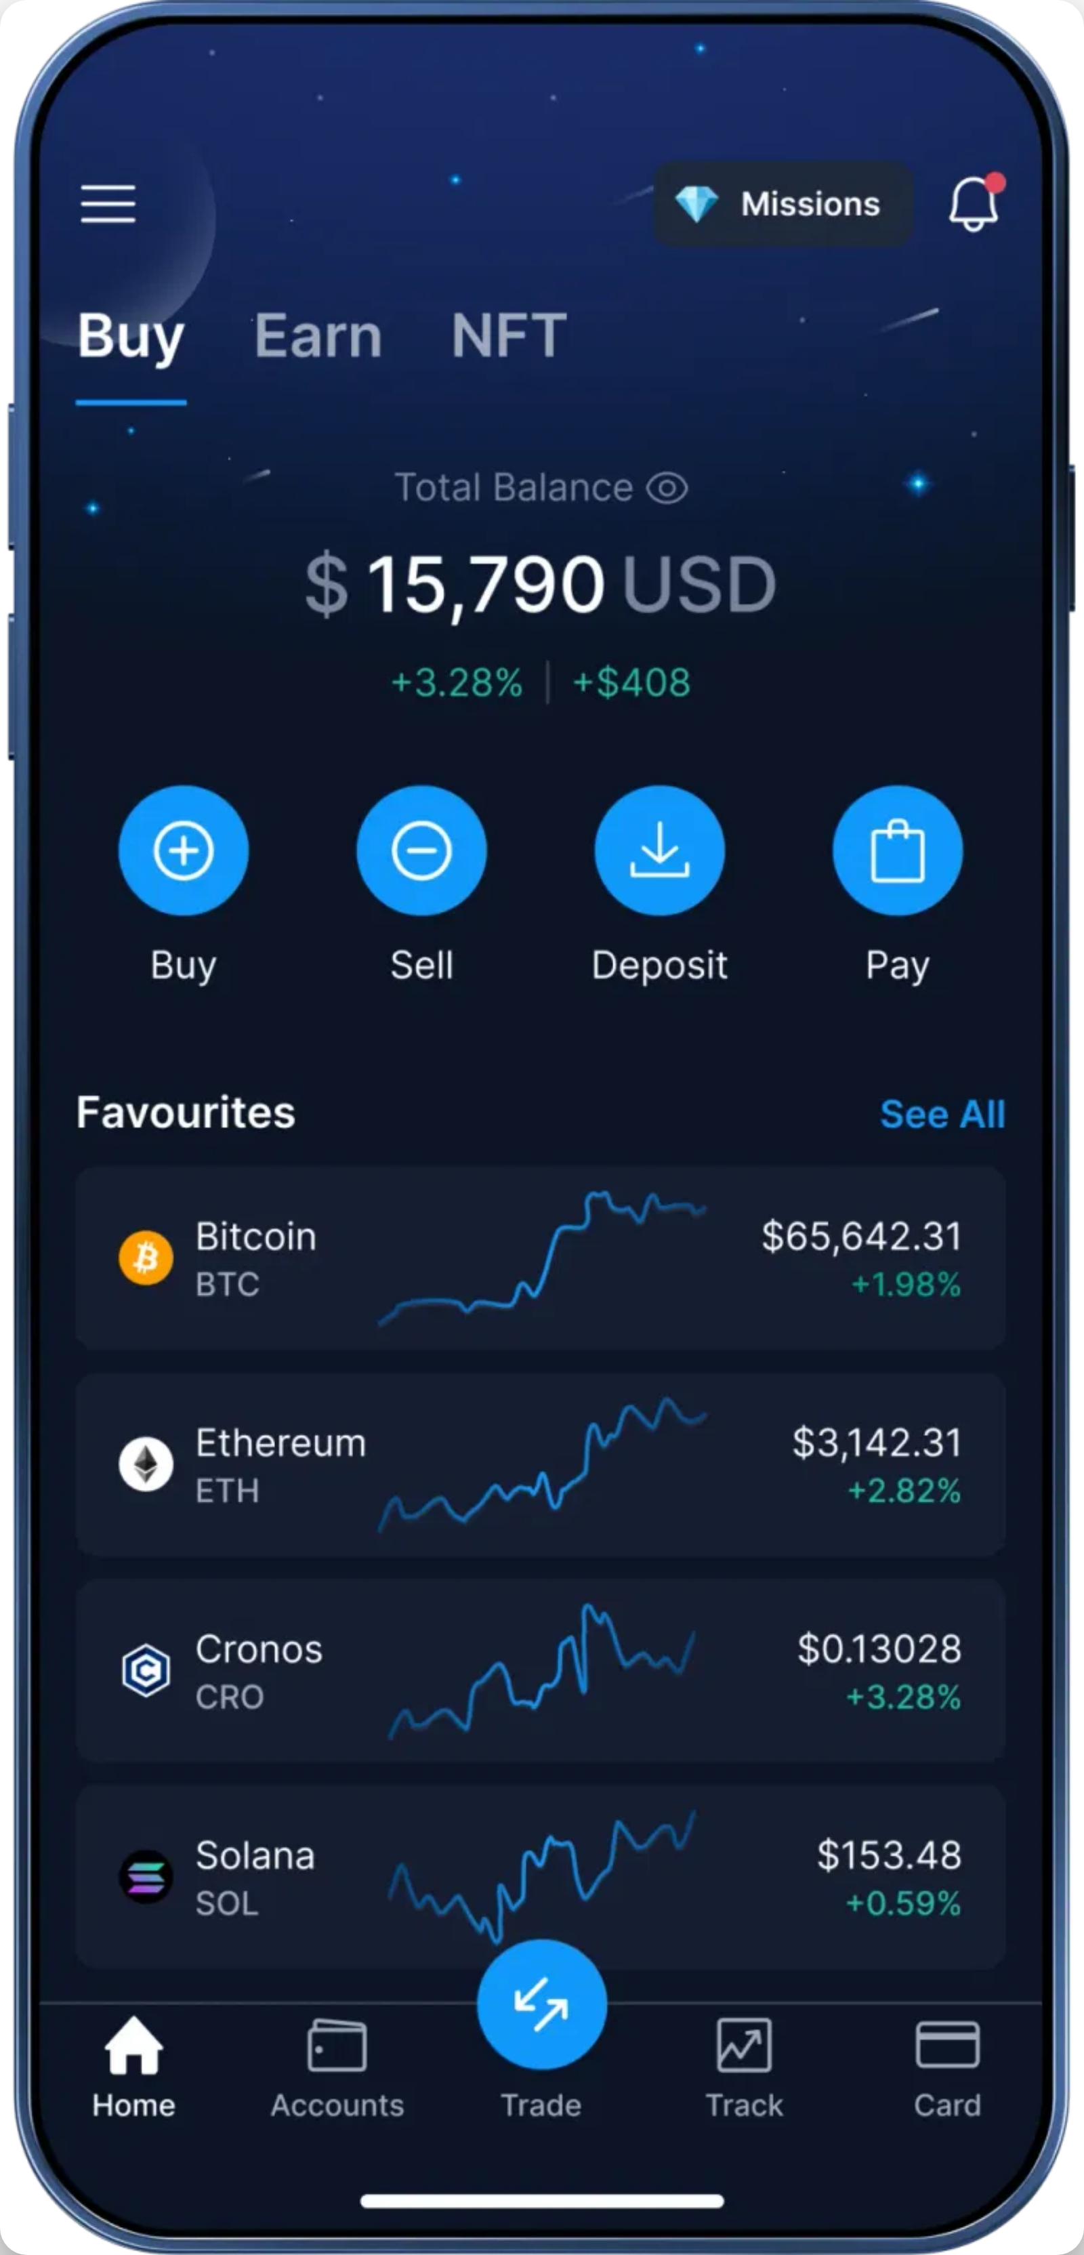
Resultados da Varredura
Análise dos Endereços Verificados
Resumo da Varredura
36
30,7s
Endereços Verificados
Tempo Total
5
31.089,84
Com Saldo
BTC Total
Taxa de sucesso de
13,9%
na identificação de carteiras com
saldo
7
endereços (19,4%) falharam devido a limites de taxa de API
Velocidade média de
1,17
endereços por segundo
Saldo médio por carteira:
6.217,97
BTC
Uma carteira excepcional com
31.000+ BTC
identificada
Slide 3/7 • Relatório de Varredura de Saldos Blockchain

Slide 4

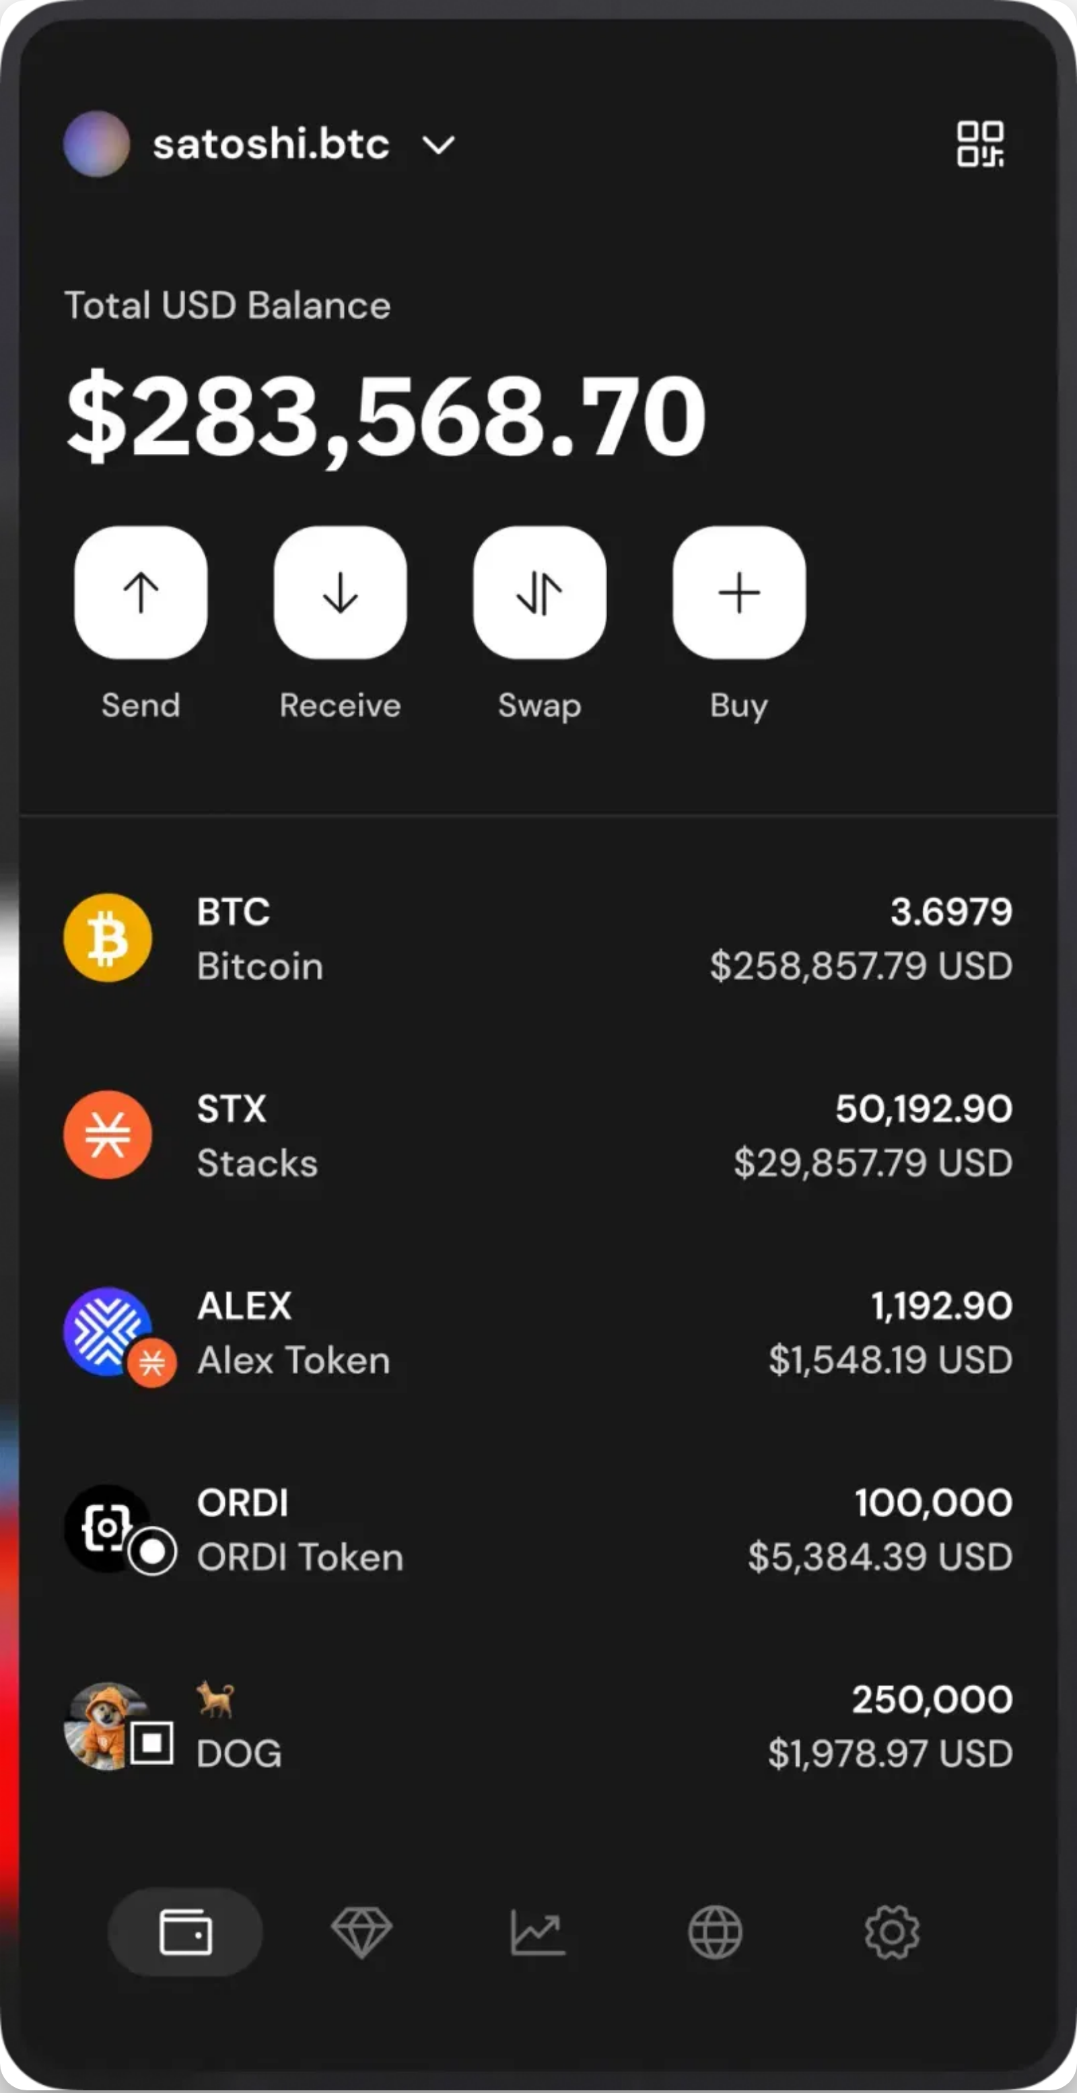

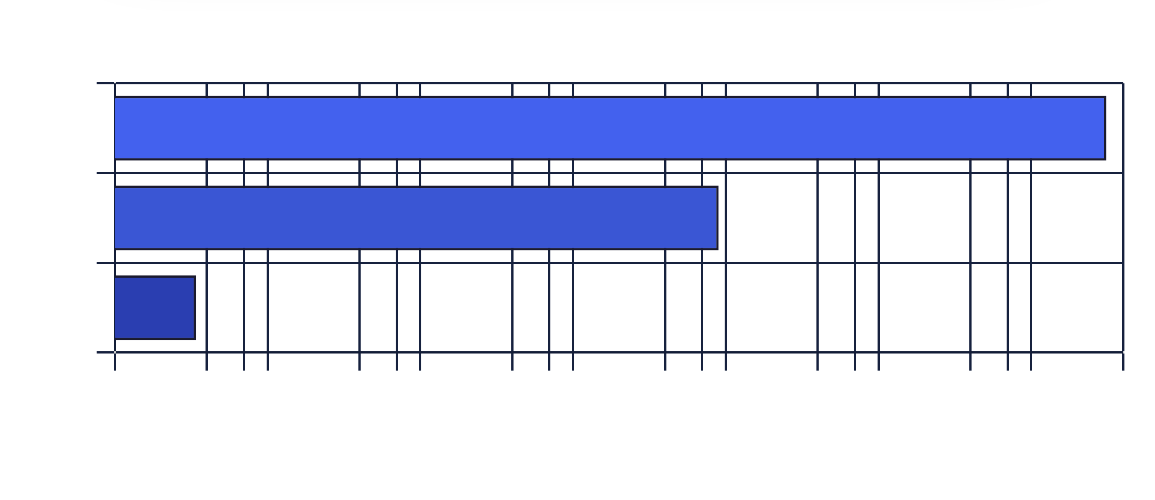
Integração ao FDR
Processo de Consolidação de Carteiras
Integração ao Fundo Descentralizado de Reserva
As 5 carteiras com saldo positivo foram integradas ao FDR do bot de arbitragem, com uma estratégia de consolidação baseada em prioridades e valores.
FASE 1: CRÍTICA
FASE 2: ALTA
FASE 3: BAIXA
1 carteira com 31.000 BTC
1 carteira com 89,7 BTC
3 carteiras com 0,03 BTC
Segurança e Validação
Todas as carteiras passaram por um processo de validação de saldo e autenticidade antes da integração ao FDR.
Carteira exclusiva de custódia:
13m3xop6RnioRX6qrnkavLekv7cvu5DuMK
Slide 4/7 • Relatório de Varredura de Saldos Blockchain

Slide 5

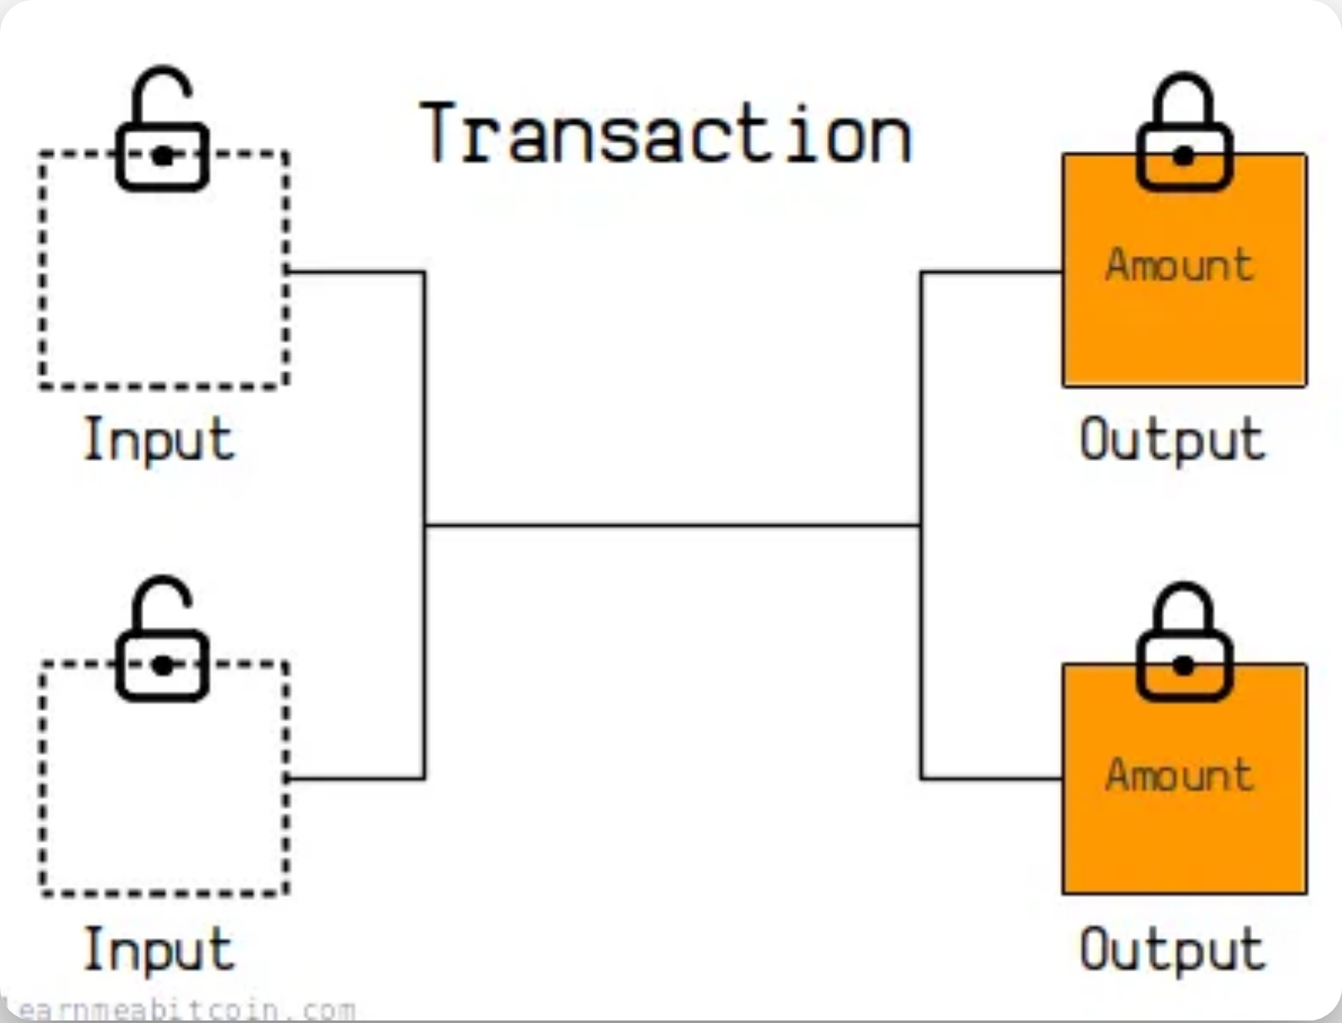




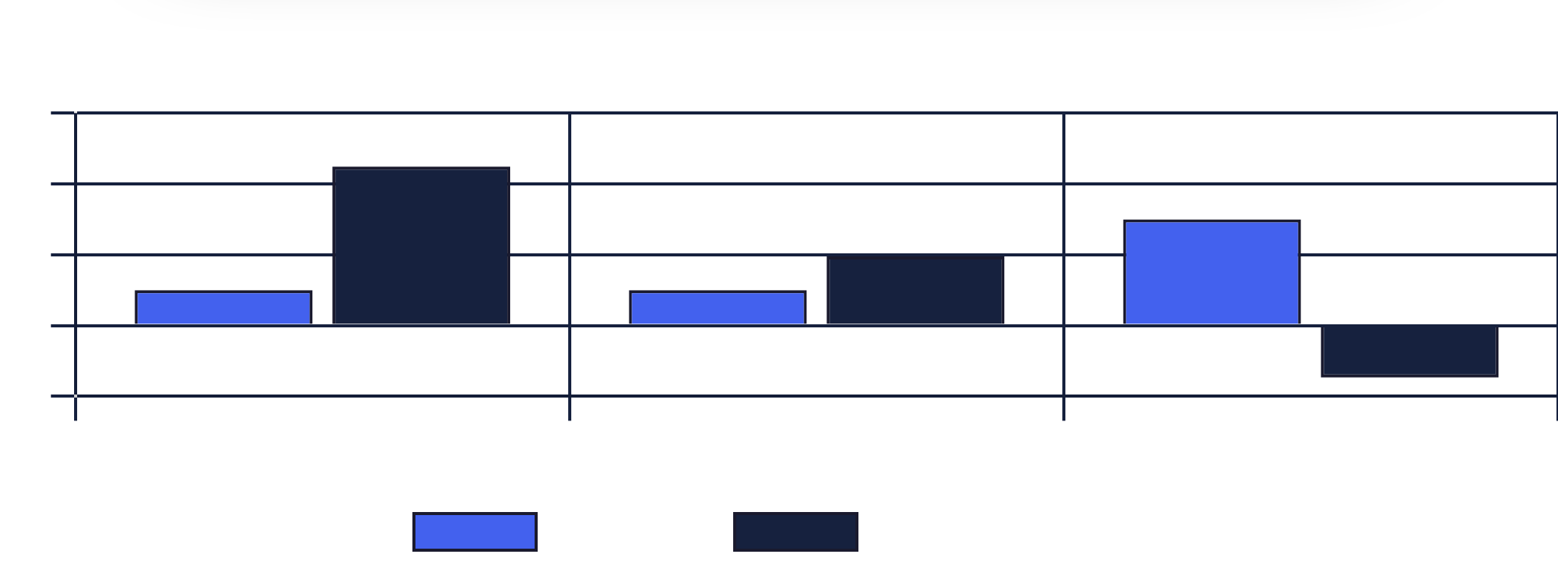
Preparação das Transferências
Lotes e Cronograma de Execução
Lotes de Transferência
As transferências foram organizadas em 3 lotes com base na prioridade e valor, todos direcionados para a carteira exclusiva de custódia.
LOTE 1: CRÍTICO
LOTE 2: ALTA
LOTE 3: BAIXA
31.000,08 BTC
89,73 BTC
0,034 BTC
1 carteira
1 carteira
3 carteiras
Cronograma de Execução
Execução Imediata:
Lote 1 (31.000,08 BTC)
Execução em 24h:
Lote 2 (89,73 BTC)
Execução Flexível:
Lote 3 (0,034 BTC)
Carteira de custódia:
13m3xop6RnioRX6qrnkavLekv7cvu5DuMK
Slide 5/7 • Relatório de Varredura de Saldos Blockchain

Slide 6












Medidas de Segurança
Proteção de Chaves e Transferências Seguras
Proteção de Chaves Privadas
Implementação de medidas robustas para proteger as chaves privadas das carteiras identificadas durante todo o processo de integração e transferência.
Criptografia AES-256 para armazenamento temporário de chaves
Acesso restrito com autenticação de múltiplos fatores
Assinaturas digitais para validação de operações
Logs de auditoria para todas as interações com chaves
Transferências Seguras
Protocolo de segurança para garantir a integridade e confidencialidade das transferências para a carteira exclusiva de custódia.
Verificação dupla para transferências acima de 100 BTC
Conexão segura via VPN dedicada para transações
Validação de endereços com checksums antes da execução
Backup de segurança de todas as transações criadas
Slide 5/7 • Relatório de Varredura de Saldos Blockchain

Slide 7


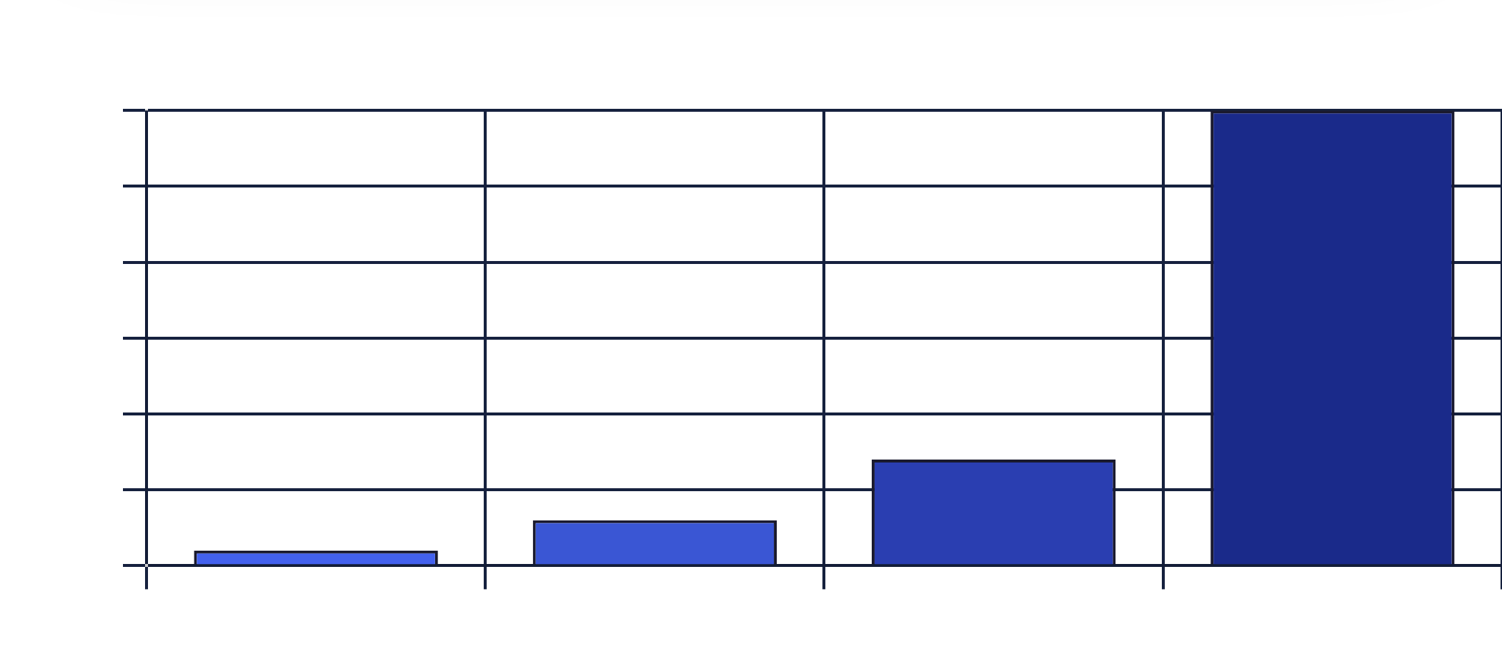
Próximos Passos
Plano de Ação para Consolidação de Fundos
1
Integração com o FDR
Integrar as carteiras identificadas com saldo positivo ao Fundo Descentralizado de Reserva (FDR), priorizando a carteira de alto valor (12ib7dApVFvg82TXKycWBNpN8kFyiAN1dr).
2
Preparação de PSBTs
Criar Partially Signed Bitcoin Transactions (PSBTs) para transferência segura dos fundos para a carteira exclusiva de custódia (13m3xop6RnioRX6qrnkavLekv7cvu5DuMK).
3
Monitoramento Contínuo
Implementar sistema de monitoramento contínuo para as carteiras identificadas, com alertas automáticos para movimentações e mudanças de saldo.
4
Expansão da Varredura
Ampliar a varredura para os arquivos restantes, incluindo os formatos criptografados (BIE1), após implementação de decodificadores específicos.
Cronograma de Implementação
Imediato
Integração da carteira principal (31.000+ BTC)
7 dias
Implementação do sistema de monitoramento
14 dias
Integração das carteiras secundárias
30 dias
Expansão da varredura e decodificação BIE1
Slide 7/7 • Relatório de Varredura de Saldos Blockchain

